Slide 1
虚拟现实课题展示
小组成员：于新雨，王子轩，张瀚宸

Slide 2
目录
01
02
03
算法介绍
效果展示
自由探索

Slide 3
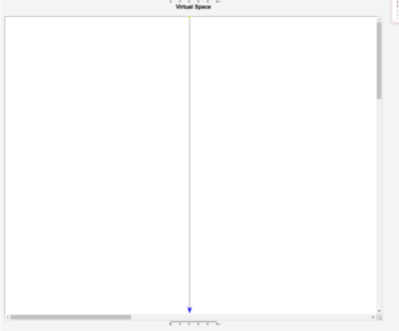
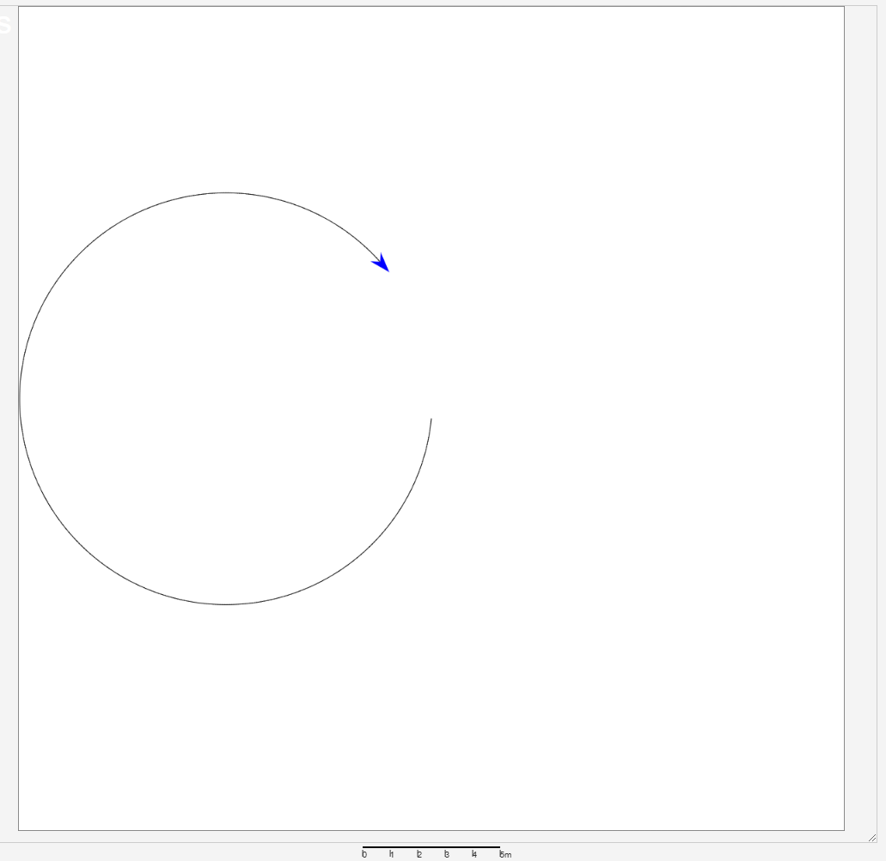
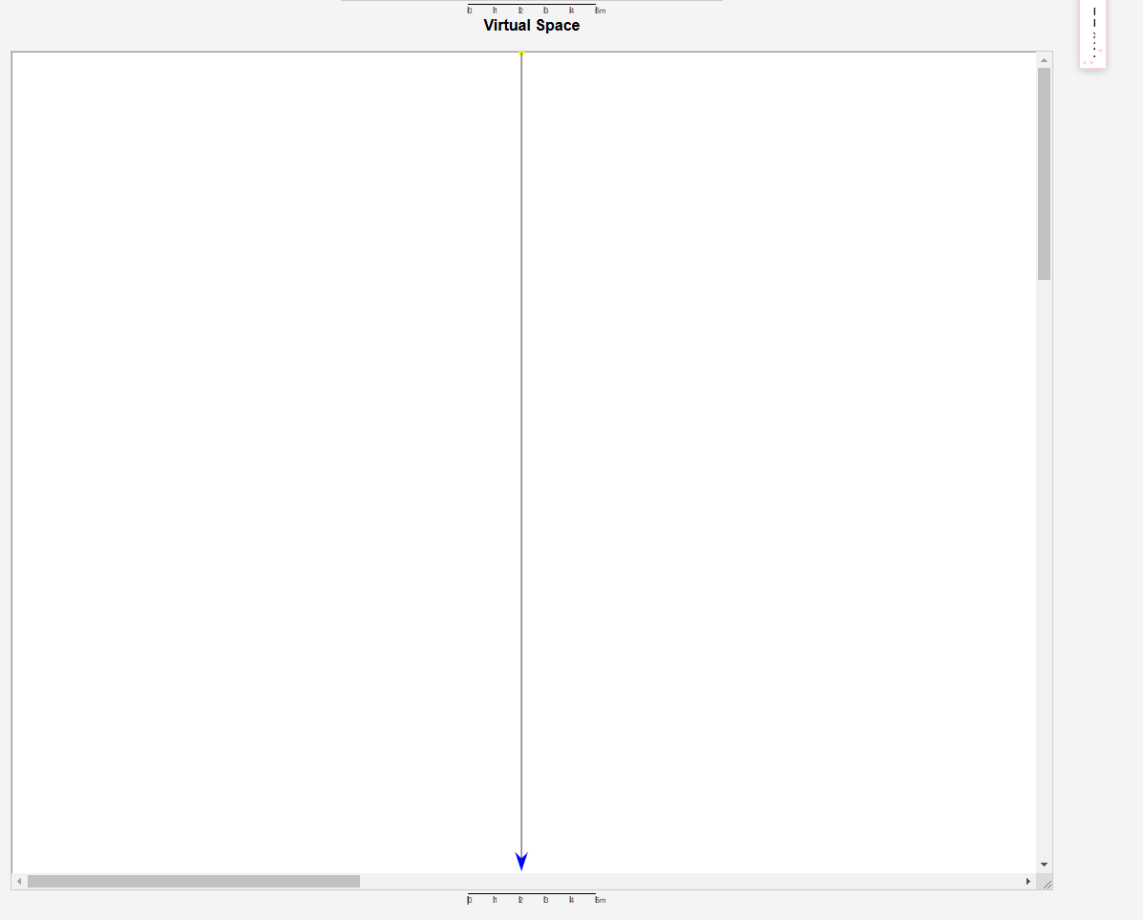
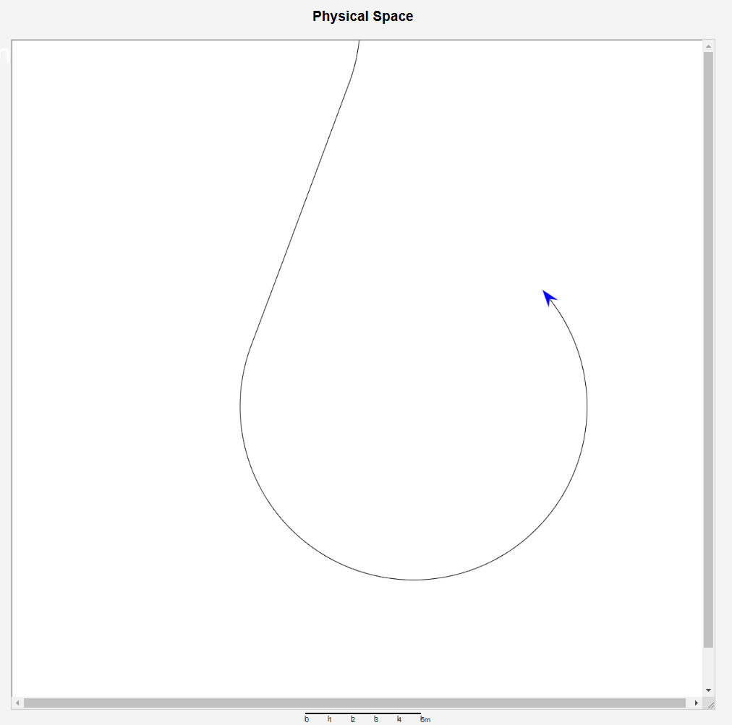
算法介绍 S2C与S2O算法效果展示
S2C
虚拟环境中走直线
物理环境中绕圈
S2O
虚拟环境中走直线
物理环境中到达某一轨迹后绕圈

Slide 4
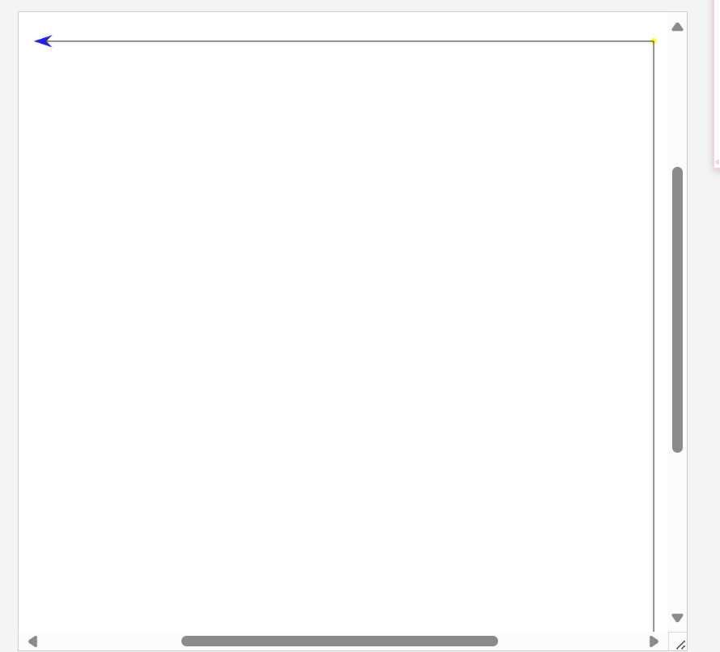
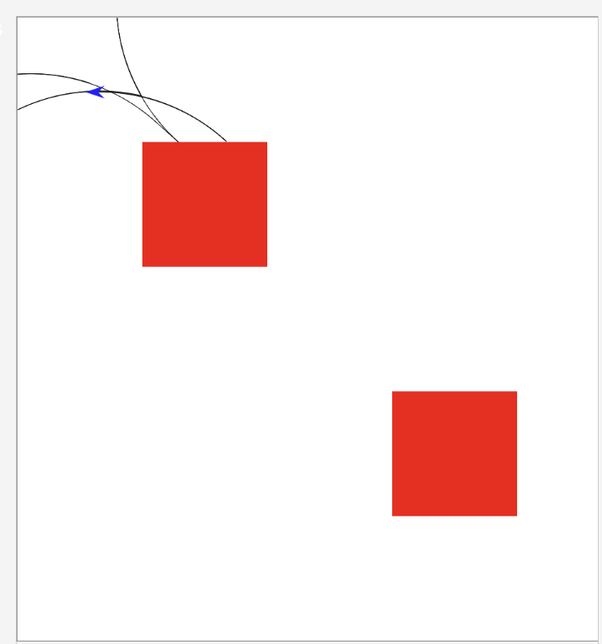
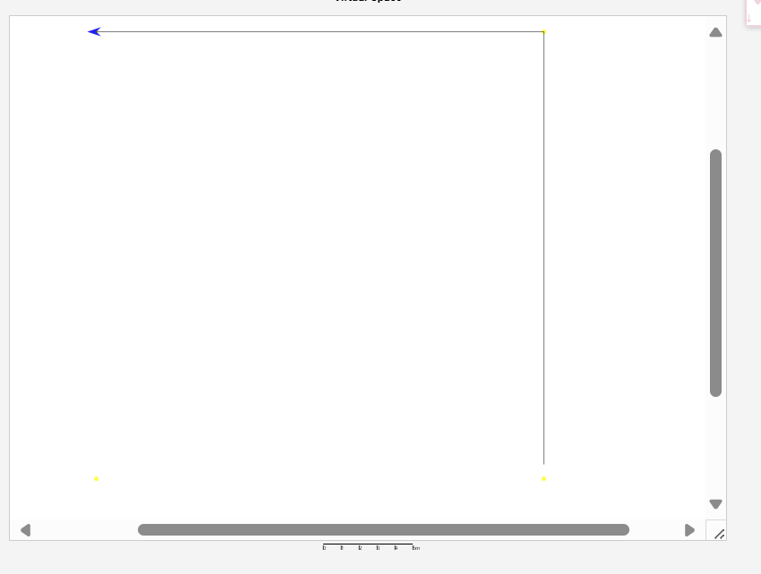
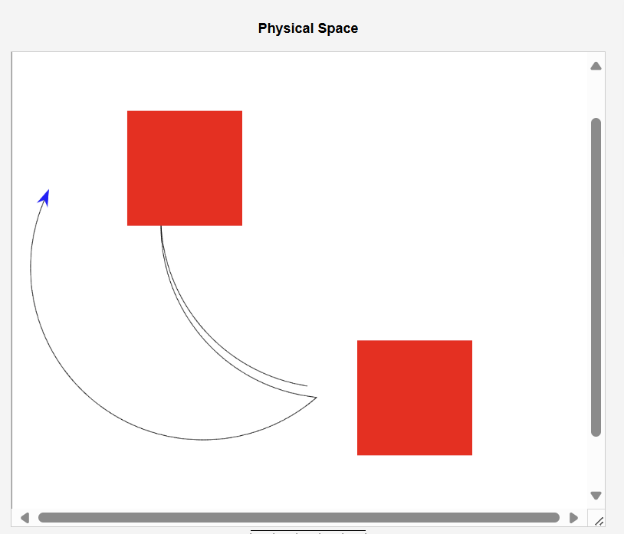
算法介绍 S2MT与APF算法效果展示
S2MT
左图分别为在物理空间和虚拟空间行走的路径。由于该方法没有很好考虑到物理空间的障碍物情况，所以最后物理空间的路径集中在了偏角落处，增大了整体的碰撞率
APF
下图为在物理空间和虚拟空间行走的路径。可以看到，APF 算法在物理空间中的路径更加平滑，且避免了碰撞。

Slide 5
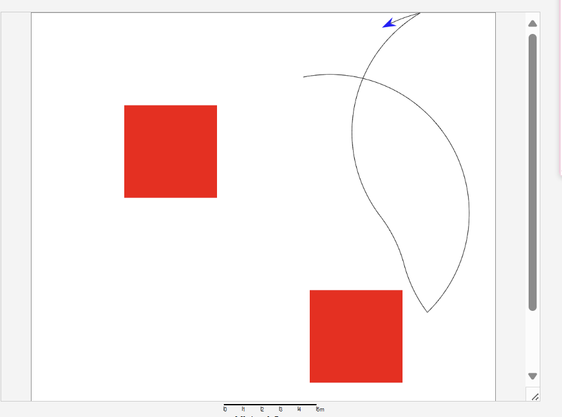
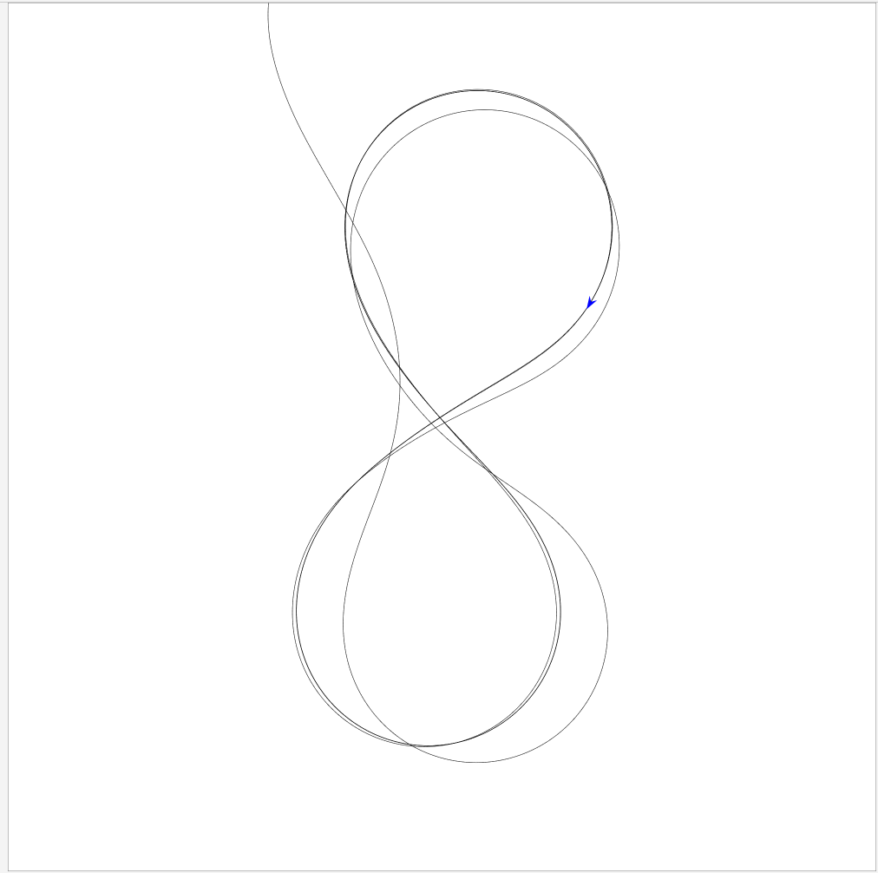
算法介绍 ARC与强化学习算法效果展示
ARC(enhanced)
下图为在物理空间和虚拟空间行走的路径。可以看到，ARC 算法可以有效调整 curvature gain radius 等参数，使得在物理空间中更倾向于走距离障碍物最长的路径，此外在 reset 的时候也会使得朝向方向的路径最长。
强化学习
下面这个例子反应出当虚拟环境中是走直线的时候，物理场景中会在到达边界的时候选择转圈。最后形成的效果是模型学会了转八字

Slide 6
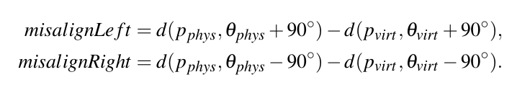
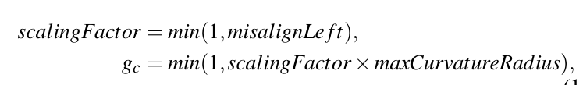
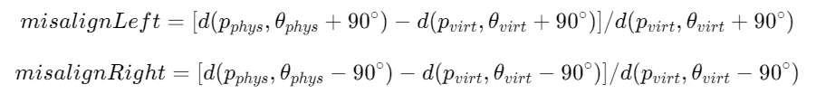
算法介绍 ARC-enhancement
对于算法中该公式，在虚拟和现实相差较大的情况下，scalingFactor 将长期取1，使得 curvature gain radius 长期取到 7.5 m
我们希望即使在虚拟和现实相差较大的情况下，半径也能有适当的调节范围，于是上下同除 d(virt) 来标准化
实现后 ARC 算法成为整体最强

Slide 7
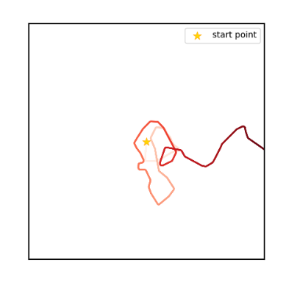
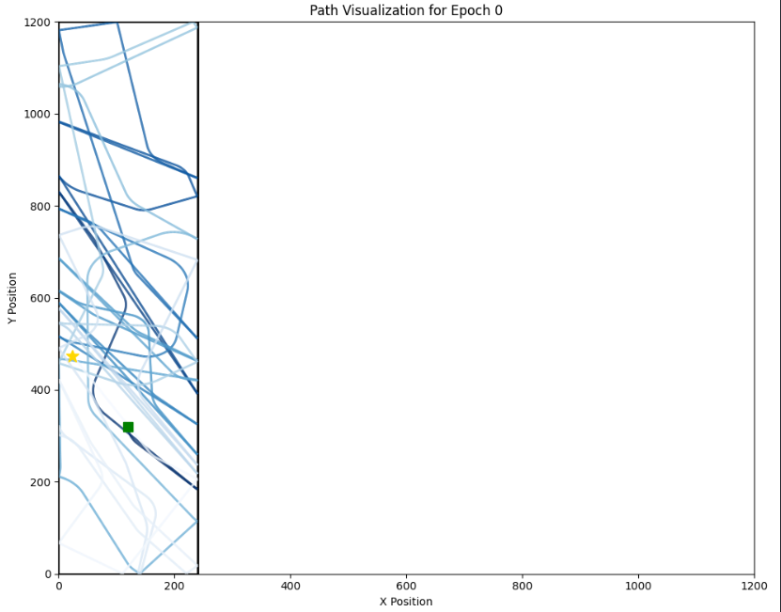
效果展示 批量测试设置介绍
虚拟路径生成方案
地图规格
1.尺寸：200米 × 200米（边长8000像素）
2.尺寸：30米 × 6米（边长1200*240像素）
路径生成
共生成100条虚拟路径
每隔2-6米：
50%概率转弯
转弯角度均摊至下一个2-6米
在虚拟中遇到障碍物会转弯继续走
测试基础
后续所有测试基于这100条路径
路径样本展示
颜色浅：起点
颜色深：终点

Slide 8
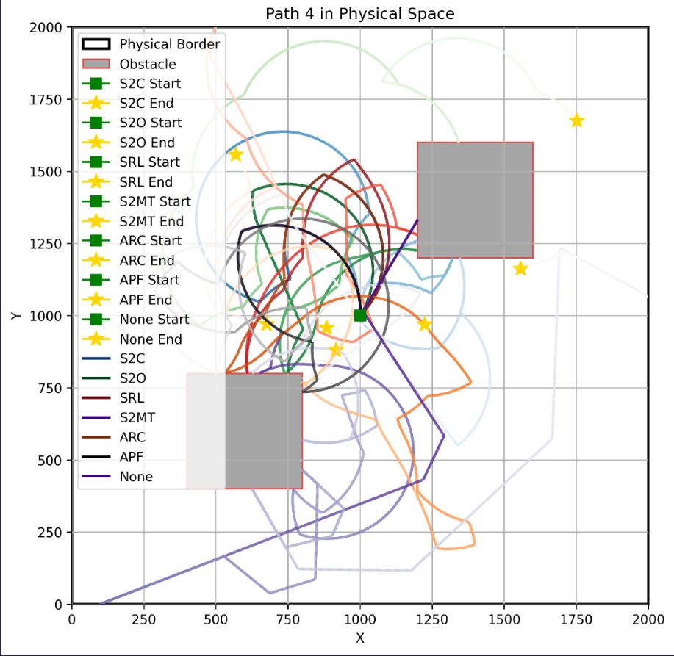
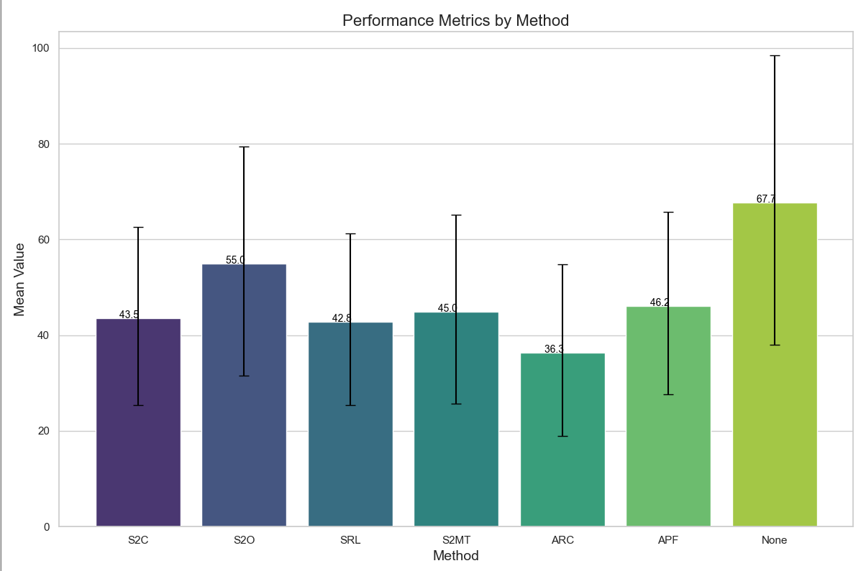
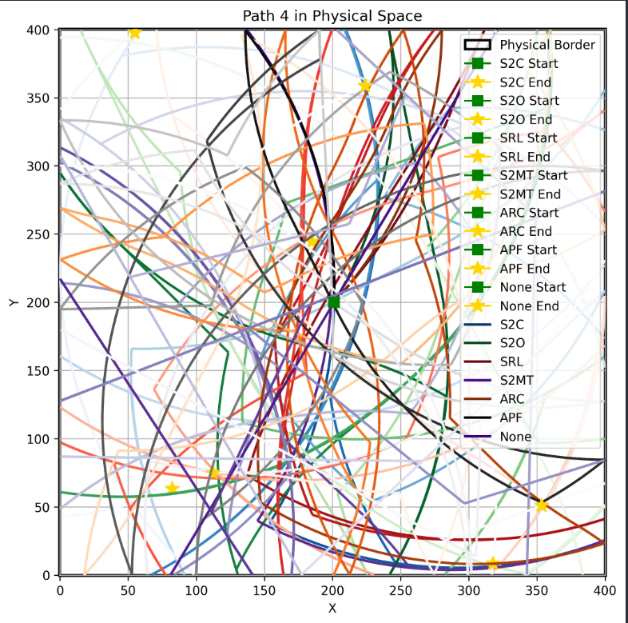
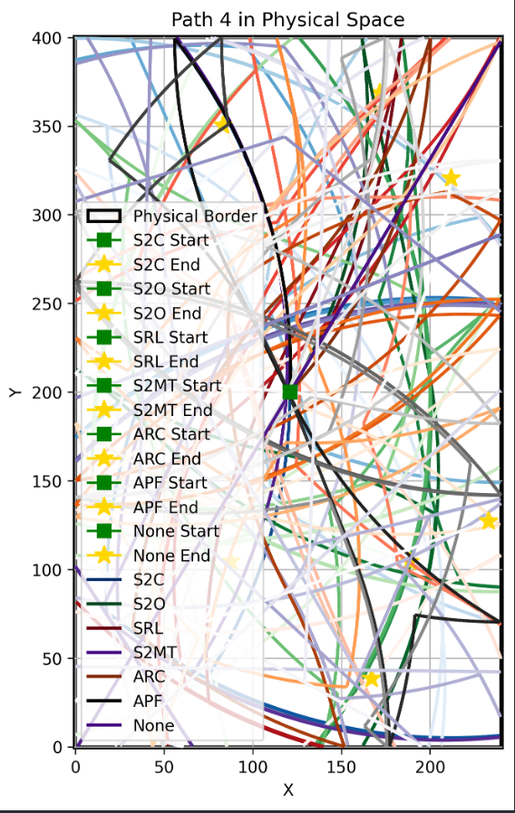
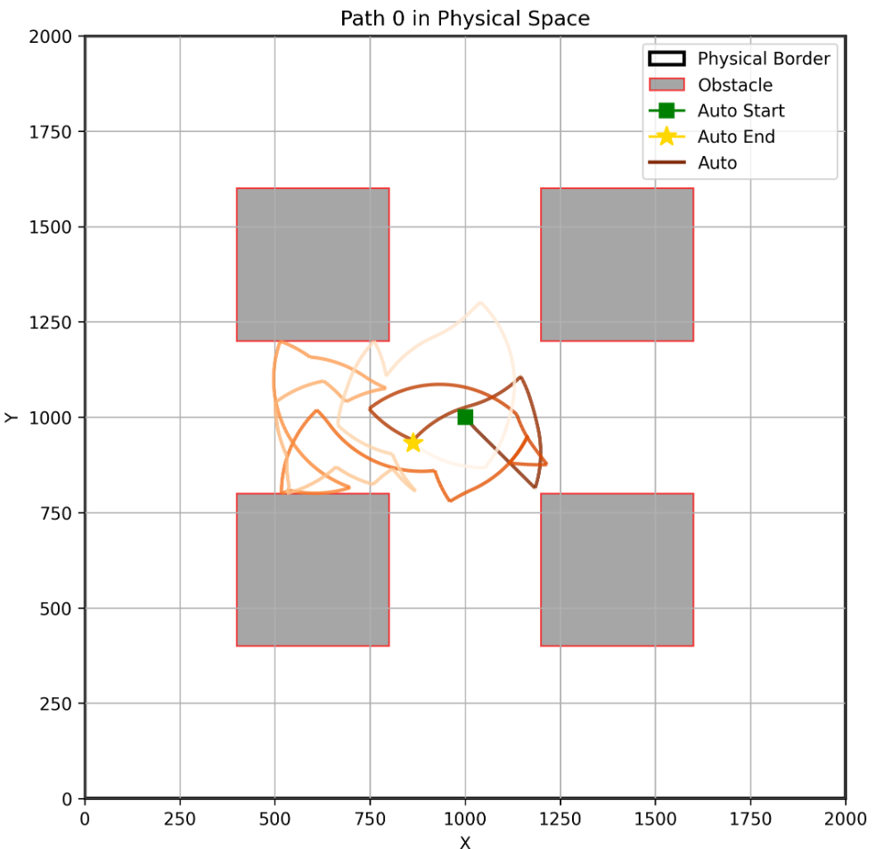
效果展示 结果简介
我们一共测试了9个场景
针对每个场景重复了100次
最后针对每个场景绘制了如下的碰撞次数图用于分析

Slide 9
效果展示 结果简介
不同算法表现
ARC（基于启发式规则）：
优势：在复杂场景（如障碍物密集、狭小空间）效果最佳，能有效减少碰撞。
劣势：计算开销较大，耗时远超其他算法。
APF（吸引力/排斥力引导）：
优势：对障碍物有一定感知能力，运行速度快。
劣势：效果略逊于ARC，尤其在障碍物较复杂的场景中。
SRL（强化学习）：
优势：在训练场景中效果显著，可自适应环境变化。
劣势：需针对每个场景重新训练，训练时间较长（25小时/场景）。
S2C/S2O/S2MT（几何引导）：
优势：适用于无障碍物、空间宽敞的环境，耗时较少。
劣势：缺乏障碍物感知能力，狭小空间效果差。

Slide 10
效果展示 自适应控制器选择
考虑以下指标
障碍物：是否存在和障碍物的多少，分布复杂程度
场地：开阔程度，虚拟和现实场地的相似性
时间限制：部分算法是否会耗时过久从而影响用户感知
基于此，我们设计以下选择方法：
在 ARC 运算时间不会超过该时间限制的情况下优先采用 ARC
在 ARC 时间超出时间限制时，
如果是场地较大并且无障碍物，可以优先采用 S2C
S2C 的设计无避障能力，在该情况下 S2C 和 APF 效果接近
否则采用APF
如果事先可以对某个具体场景进行充分训练（25 ~ 50小时），则也可以考虑 SRL

Slide 11
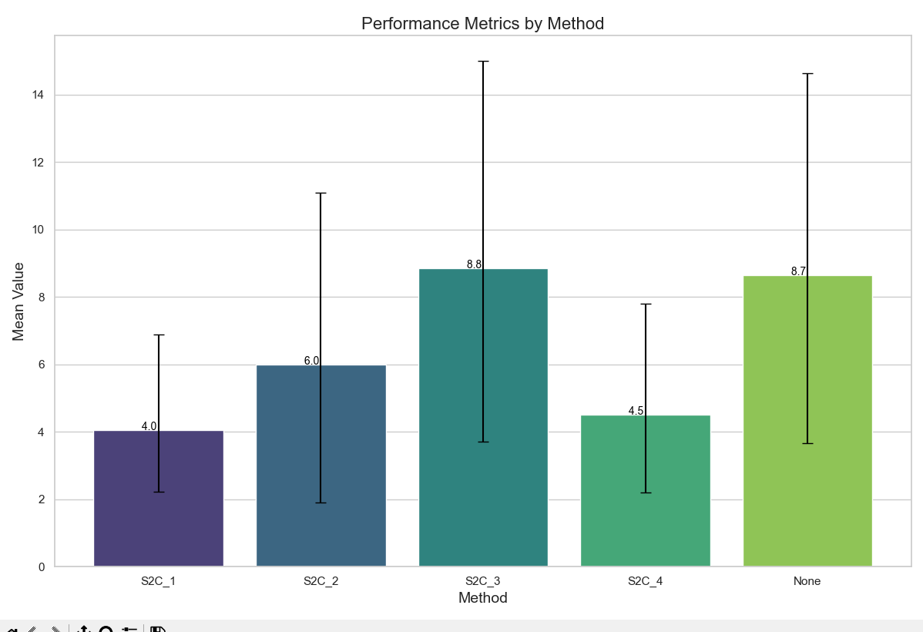
自由探索 对于reset方案的探索
由于我们发现ARC效果在各个场景下都非常好。在分析原因的时候我们觉得可能是因为ARC的reset策略更加先进。所以针对这一情况我们探索了不同的reset策略的影响。
实验设置：
增益方法：统一选择S2C
Reset策略1：转180°
Reset策略2：转90°
Reset策略3：转一个随机角度
Reset策略4：用ARC里面的Reset策略
最后的结果出乎我们的预料，对于我们测试的场景来说策略1是效果最好的。
我们分析可能是算法的Reset策略和其增益方式有适配的关系。S2C最适配的就是转180°的方案。
我们后续打算对reset进行更加充分的测试和分析

Slide 12
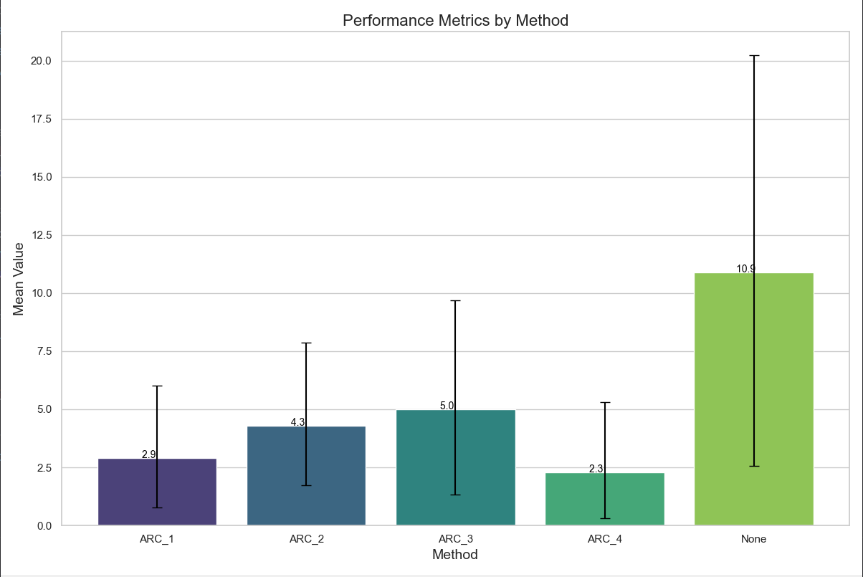
自由探索 对于reset方案的探索
我们继续探索ARC的reset策略，看它是否和 ARC “组合技”时才能发挥最强效果
实验设置：
增益方法：统一选择ARC
Reset策略1：转180°
Reset策略2：转90°
Reset策略3：转一个随机角度
Reset策略4：用ARC里面的Reset策略
符合我们预期，ARC 的reset策略达到了最好的效果。因为 ARC 可以根据 misalign 的程度调整 curvature gain radius，所以可以比较好的适配一开始就往现实和虚拟相差最小的方向走的策略（通常也是离障碍物物理距离最大的方向）。
综合来看， reset 方法的选择也需要综合考虑到其他重定向行走策略的特征

Slide 13
Thanks!

